Slide 1
三级网络技术
突破综合第三大题

Slide 2
DHCP报文分析
第三大题

Slide 3
一. DHCP工作流程（一般情况下）
DHCP Client
客户端
DHCP Servers
服务器
type
报文1
源ip地址
0.0.0.0
DHCP Discover
目的地址
255.255.255.255
报文2
目的地址
255.255.255.255
DHCP Offer
源ip地址
服务器地址
报文3
DHCP Request
源ip地址
0.0.0.0
目的地址
255.255.255.255
报文4
源ip地址
服务器地址
目的地址
255.255.255.255
DHCP Ack

Slide 4
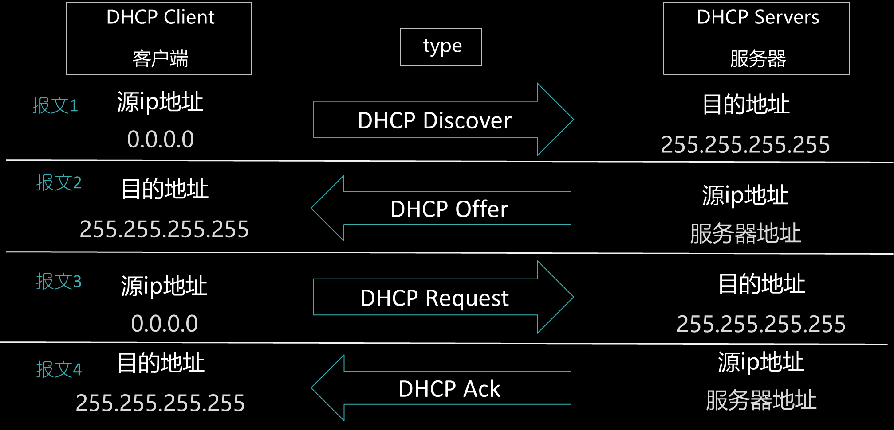
一. DHCP工作流程（说明）
报文摘要
DHCP:Request , Type:DHCP discover
DHCP:Reply , Type:DHCP offer
DHCP:Request , Type:DHCP request
DHCP:Reply , Type:DHCP ack
DHCP:Request
Boot record type=1(request)
DHCP:Reply
Boot record type=2(reply)

Slide 5
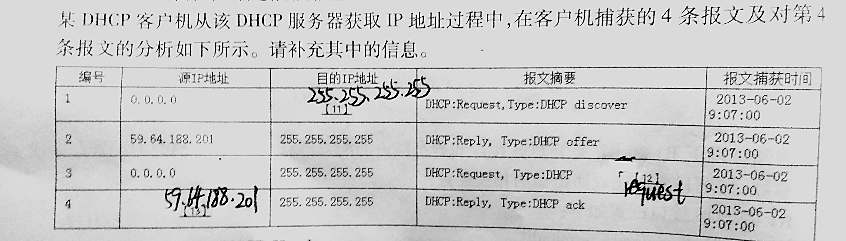
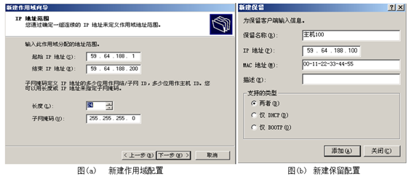

一. DHCP工作流程（一般情况下）例题1
未来教育第3套

Slide 6
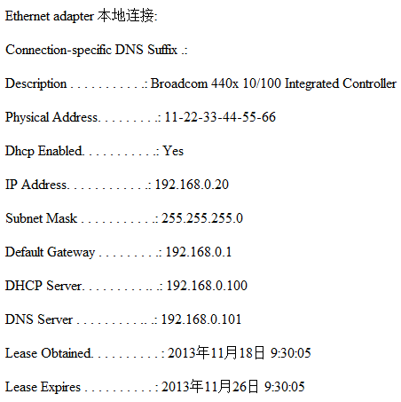
二. 执行ipconfig/all用于获取参数信息
网卡描述
物理地址/MAC地址/硬件地址（hardware address）
是否允许DHCP动态分配
IP地址
子网掩码
默认网关地址
DHCP服务器地址
DNS服务器地址
租约时间（起）
租约时间（终）

Slide 7

三. DHCP工作流程（续约 ：执行ipconfig/renew）
DHCP Client
客户端
DHCP Servers
服务器
报文3
DHCP Request
源ip地址
客户端地址
目的地址
服务器地址
报文4
源ip地址
服务器地址
目的地址
客户端地址
DHCP Ack

Slide 8
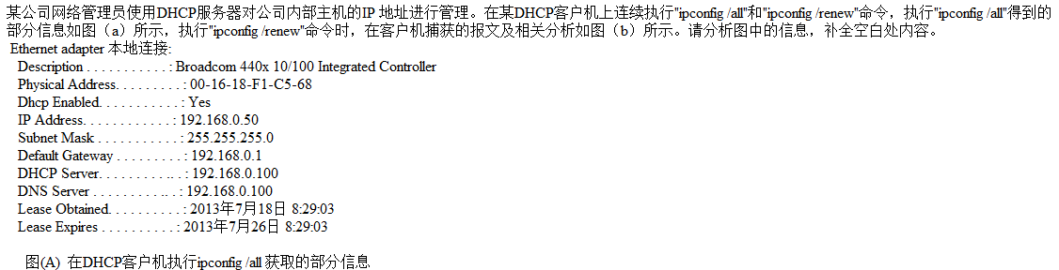
三. DHCP工作流程（续约：执行ipconfig/renew） 例题2
未来教育第4套
6 bytes （固定答案）

Slide 9

三. DHCP工作流程（续约：执行ipconfig/renew） 例题2
未来教育第4套
1(request)
2(reply)
1 (DHCP Discover)
2 (DHCP Offer)
3 (DHCP Request)
5 (DHCP Ack)

Slide 10
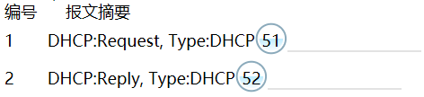
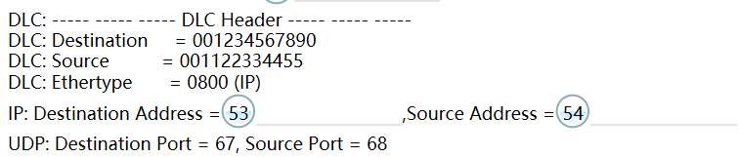


三. DHCP工作流程（续约：执行ipconfig/renew） 例题3
未来教育第5套
填MAC地址
填IP地址

Slide 11

三. （续约：执行ipconfig/renew） 例题3
未来教育第5套
客户端目前的IP地址
服务器要分配给客户端的IP地址

Slide 12
四. DHCP工作流程（释放并重获地址 ：依次执行ipconfig/release 和ipconfig/renew）
DHCP Client
客户端
DHCP Servers
服务器
type
源ip地址
客户端地址
DHCP Release
目的地址
服务器地址
源ip地址
0.0.0.0
DHCP Discover
目的地址
255.255.255.255
目的地址
255.255.255.255
DHCP Offer
源ip地址
服务器地址
源ip地址
0.0.0.0
DHCP Request
目的地址
255.255.255.255
目的地址
255.255.255.255
DHCP Ack
源ip地址
服务器地址

Slide 13
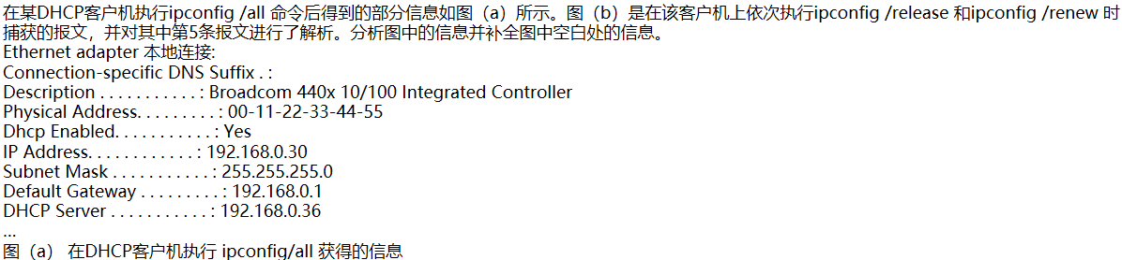
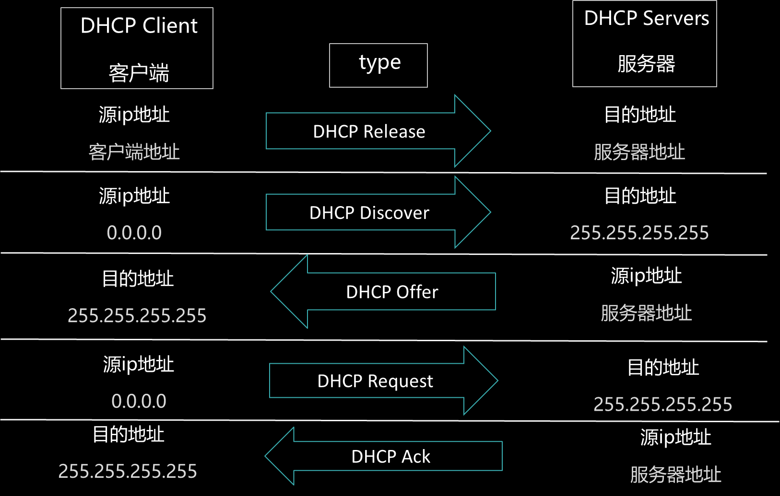
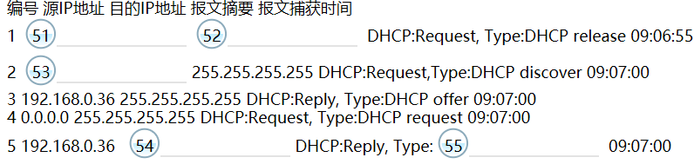
四. DHCP工作流程（释放后重获地址 ：依次执行ipconfig/release 和ipconfig/renew）
未来教育第11套
例题4

Slide 14
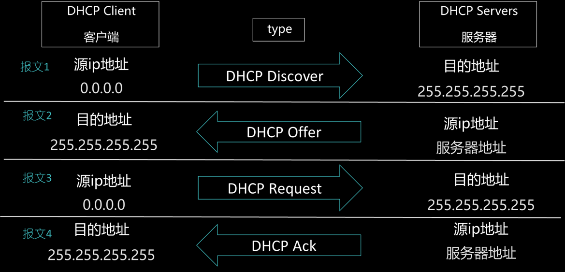
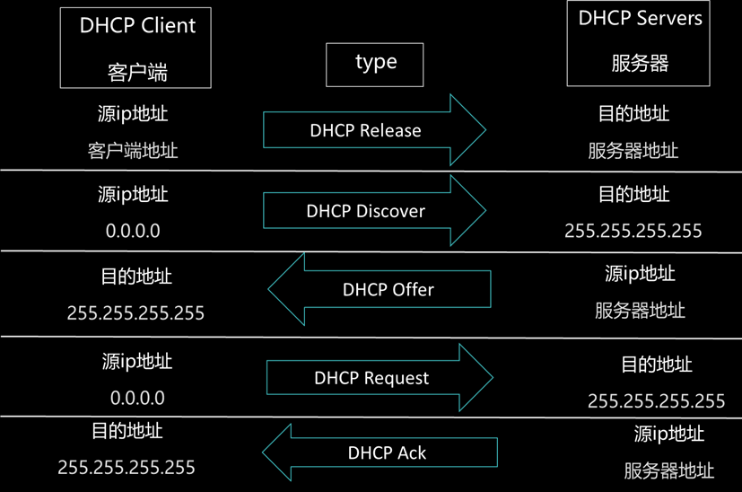

总结
1. DHCP工作流程（目的地址和源地址的填法不同）
一般情况（初次）
续约 、执行ipconfig/renew
释放后重获地址：依次执行ipconfig/release和ipconfig/renew
a
c
b

Slide 15
总结
1. DHCP工作流程（目的地址和源地址的填法不同）
一般情况（初次）
续约 、执行ipconfig/renew
释放后重获地址：依次执行ipconfig/release和ipconfig/renew
执行ipconfig/all获取的信息
Boot record type 和 Message Type 的区别和含义
注意是对哪条报文进行的分析

Slide 16
谢谢观看

